Slide 1
Bases del Diseño de Software
Criterios de Diseño de Software

Slide 2
Cohesión
El criterio de cohesión se basa en analizar la relación entre las actividades que se encuentran en el mismo módulo.
Lograr una buena cohesión de los módulos del Diagrama de Estructura facilita la obtención de un buen Diseño general.

Slide 3
Cohesión
La cohesión es la medida de la fuerza con que se relacionan los elementos dentro de un módulo.
Elemento puede significar instrucción, definición de datos, grupo de instrucciones.
Cualquier pieza de código que realiza un trabajo es un elemento.
El objetivo es crear módulos altamente cohesivos, con elementos relacionados genuinamente entre sí.

Slide 4
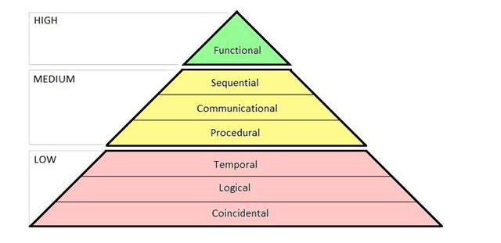
Tipos de Cohesión

Slide 5
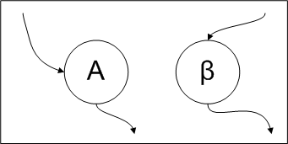
Cohesión Coincidental (Baja)
Los elementos del módulo no tienen relación entre sí.
El módulo no tiene una función definida.
Normalmente recibe una datos de control para indicar qué función ejecutar

Slide 6
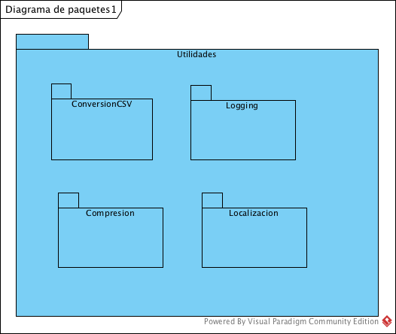
Ejemplos
Módulos con responsabilidades sin relación entre ellas.
Clases con muchos y variados métodos
Métodos muy grandes, con muchas lOCs..pero ojo!

Slide 7
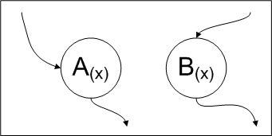
Cohesión Lógica (Baja)
Los actividades de los elementos del módulo son de la misma categoría lógica.
Pueden ejecutarse en forma independiente.
Complica el acoplamiento y la mantenibilidad.

Slide 8
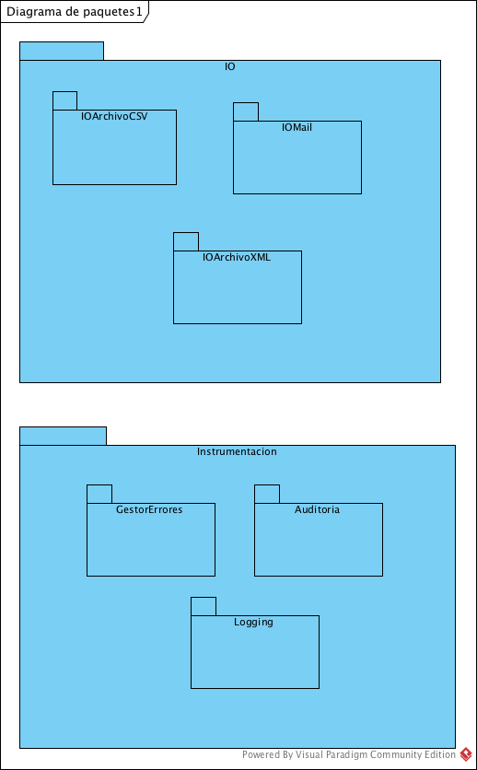
Ejemplo
Los paquetes contiene elementos que no tienen relación entre si, pero logicamente tiene algo que ver.

Slide 9
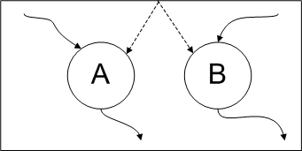
Cohesión Temporal (Baja)
Las actividades incluidas en el módulo tienen una relación en el tiempo.
Es similar a la Procedural, pero no hay secuencia.
Suele aparecer en módulos de inicialización y terminación.

Slide 10
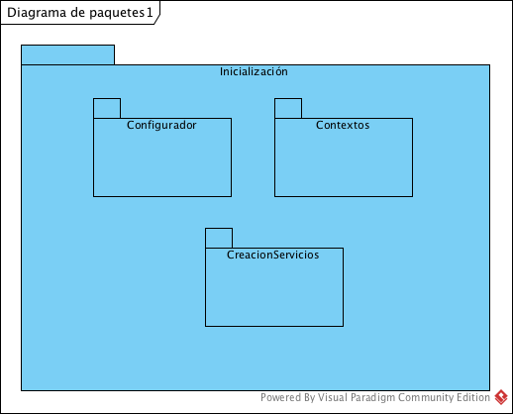
Ejemplo
Se ponen juntos un paquete componentes que la relación que tienen es que normalmente se usan el mismo momento.

Slide 11
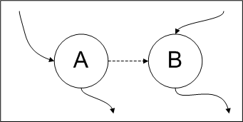
Cohesión Procedural (Moderada)
El módulo contiene actividades sin relación aparente, pero en las que el flujo de control es secuencial.
Complica la mantenibilidad del módulo.

Slide 12
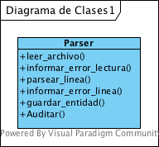
Ejemplo
class Parser(object): def leer_archivo(self, archivo): return def informar_error_lectura(self, error): return def parsear_linea(self, linea): return def informar_error_linea(self, error): return def guardar_entidad(self, entidad): return def auditar(self, mensaje): return parser_paciente = Parser() try: parser_paciente.leer_archivo('lista.txt') while ... entidad = parser_paciente.parsear_linea() if entidad is None: parser_paciente.informar_error_linea('Error Linea') else parser_paciente.guardar_entidad(entidad) parser_paciente.auditar('Guardado') except IOError: parser_paciente.informar_error_lectura(IOError)
Se definen métodos dentro de una clase porque tienen un camino lógico dentro en su ejecución.

Slide 13
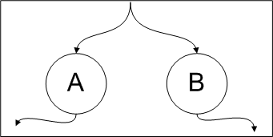
Cohesión Comunicacional (Moderada)
Un módulo exhibe cohesión comunicacional si todas las actividades usa la misma entrada o salida de datos - o accede y modificar la misma parte de una estructura de datos .
Es similar a la secuencial, pero no importa el orden.

Slide 14
Ejemplo
class Paciente(object): def obtener_nombre(self, legajo): ... return nombre def obtener_historia_clinica(self, legajo) ... return historia_clinica def obtener_paciente(self, legajo) ... return paciente
class lista_dosis(object): def __init__(self): self._dosis = None def agregar_dosis(self, dosis): ... return ldosis def sacar_dosis(self) ... return ldosis def vaciar_dosis(self): ... return ldosis
Mismo dato de entrada
Mismo dato de salida

Slide 15
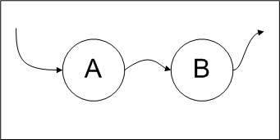
Cohesión Secuencial (Moderada)
Los resultados de una actividad del módulo sirven como entrada para otra actividad del mismo módulo.
No complica demasiado el entendimiento del sistema, pero disminuye notablemente la reusabilidad del módulo.

Slide 16
Ejemplo
class adquisicion(object): def adquirir(self): return senial class filtrado(object): def filtrar(self, senial): return senial class proceso(object): def procesar(self, senial): return senial class guardado(object): def guardar(self, senial): return senial class controlador(object): def __init__(self): self._a = adquisicion() self._f = filtrado() self._p = proceso() self._g = guardado() def ejecutar(self): senial_a = self._a.adquirir() senial_f = self._f.filtrar(senial_a) senial_p = self._p.procesar(senial_f) senial_g = self._g.guardar(senial_p) print(senial_g, "guardada")
SenialTratada.py
Módulo

Slide 17
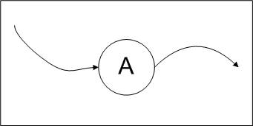
Cohesión Funcional (Alta)
Un módulo tiene cohesión funcional si contiene un elemento que realiza una única y bien definida función.

Slide 18
Cohesión vs. Calidad Diseño
 | Acoplamiento | Claridad del sistema | Modificabilidad
Funcional | Bueno | Bueno | Bueno
Secuencial | Bueno | Bueno | Bueno
Comunicacional | Medio | Medio | Medio
Procedural | Variable | Pobre | Variable
Temporal | Pobre | Medio | Medio
Lógica | Malo | Malo | Malo
Coincidencial | Malo | Pobre | Malo

Slide 19
Cohesión vs. Calidad Diseño
 | Entendibilidad | Mantenibilidad del sistema
Funcional | Bueno | Bueno
Secuencial | Bueno | Bueno -
Comunicacional | Medio | Medio
Procedural | Variable | Malo
Temporal | Medio | Malo
Lógica | Pobre | Malo
Coincidencial | Malo | Malo

Slide 20
Cohesión en Clases
Muy baja cohesión: una única clase es responsables de muchas cosas en areas funcionales diferentes
Baja Cohesión: una única clase es tiene una tarea compleja en una area funcional.
Moderada Cohesión: una clase tiene responsabilidades ligeras y únicas en unas pocas areas diferentes que están logicamente relacionadas con el conceptp de la clase pero no entre ellas.
Alta Cohesión: Una clase tiene una responsabilidad moderada en un área funcional y colabora con otras clases para llevarla a cabo.

Slide 21
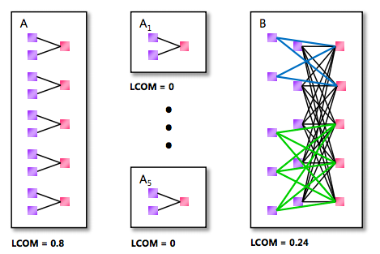
Medida de la Cohesión de una clase
LCOM4 es una métrica falta de cohesión.
Mide el número de "componentes conectados" en una clase. Un componente conectado es un conjunto de métodos relacionados (y las variables de nivel de clase).
No debe haber un solo tipo de componente en cada clase. Si hay 2 o más componentes, la clase debe dividirse en tantas clases más pequeñas.
¿Qué métodos se relacionan? Métodos A y B están relacionados si:
ambos acceden a la misma variable de nivel de clase, o
A llama a B o b llama a.

Slide 22
Acoplamiento
Uno de los objetivos del diseño es particionar el sistema en piezas (módulo, componentes) manejables.
El acoplamiento es el grado de interdependencia entre las piezas de software
Es de vital importancia que los piezas (principalmente las de alto nivel) sean lo más independientes posible.
El objetivo es minimizarlo pero que el sistema aún funcione.

Slide 23
Acoplamiento
Se puede mejorar el acoplamiento de tres maneras diferentes:
Eliminando relaciones innecesarias.
Minimizando el número de relaciones necesarias.
Haciendo mas simples las relaciones necesarias.
Al analizar el acoplamiento, los módulos se ven como cajas negras.
Las conexiones entre módulos deben resultar lo mas simples posible.

Slide 24
Bajo Acoplamiento
Cuanto mas “leve” es la conexión, menor riesgo de que los defectos o cambios de un módulo afecten a otro.
Si los módulos son independientes, es más fácil reemplazarlos.
Se puede modificar módulos sin afectar a los demás.

Slide 25
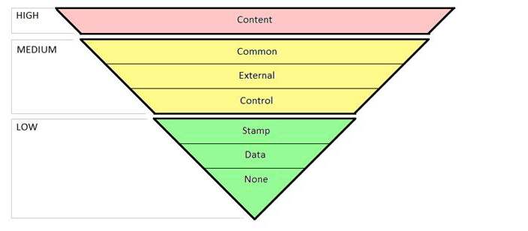
Tipos de Acoplamiento

Slide 26
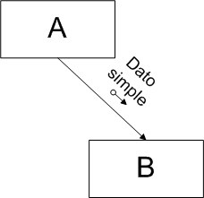
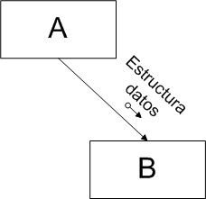
Bajo Acoplamiento
Datos: las piezas de software se comunican pasando solamente datos requeridos.
Estampado: Se comunican pansando estructuras pero solo son utilizadas parcialmente por la pieza receptora.

Slide 27
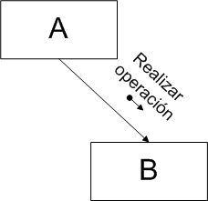
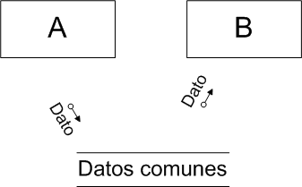
Moderado Acoplamiento
Control: Una pieza pasa información de control – Bandera, tipo de dato – y la pieza receptora decide el flujo del procesamiento.
Externo: Las piezas comparten datos que son ubicados externamente: mismo dispositivo de I/O, mismo protocolo de comunicación, formato de datos.
Común: Las piezas de software comparte datos globales, su actualización afecta otras piezas.
Datos Externos

Slide 28
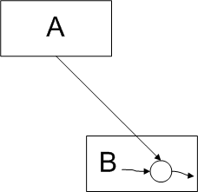
Alto Acoplamiento
Contenido:
Un módulo refiere directamente al código interno de otro.
Puede darse en lenguajes como Assembler.
Viola el concepto de caja negra.

Slide 29
Acoplamiento vs. Calidad Diseño
 | Propagación de defectos | Modificabilidad | Entendimiento | Reusabilidad
Datos | Cantidad? | Bueno | Bueno | Bueno
Vagabundos | Pobre | Medio | Medio | Pobre
Estampado | Cantidad? | Medio | Medio | Medio
Control | Medio | Pobre | Pobre | Pobre
Híbrido | Medio | Malo | Malo | Malo
Common | Malo | Medio | Malo | Pobre
Contenido | Malo | Malo | Malo | Malo

Slide 30
Acoplamiento en clases(1)
El TipoX tiene un atributo (miembro o variable de instancia) que hace referencia una instancia del TipoY o al propio TipoY. (Asociación o Composición)
El TipoX invoca los servicios de un objeto TipoY. (Asociación)
El TipoX tiene un atributo que es una colección de instancias de TipoY. (Agregación, Composición)

Slide 31
Acoplamiento en clases(2)
El TipoX tiene un método que referencia a una instancia de TipoY, o al propio TipoY de algún modo. Esto puede ser un parámetro, variable local u objeto de retorno TipoY.(Asociación)
El TipoX es una subclase, directa o indirectamente, del TipoY. (Herencia)
El TipoY es una interfaz y el TipoX implementa esa interfaz. (Realización)

Slide 32
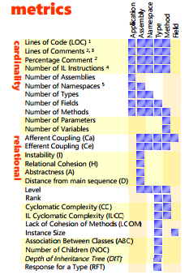
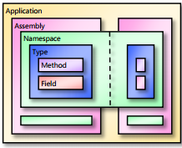


Metricas
Paquetes

Slide 33

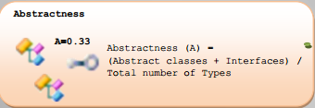
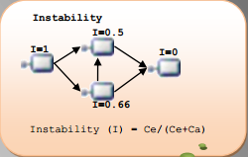
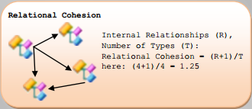
Cohesión y Acoplamiento
Acoplamiento
Abstractness
Abstracción (A): relación entre el número de tipos abstractos internos para el número de tipos internos.
A = 0 indica un paquete completamente concreto.
A = 1 indica un paquete completamente abstracto.
Acoplamiento eferente (Ce): número de tipos dentro del paquete que dependen de los tipos fuera del paquete
Acoplamiento aferente (Ca): número de tipos fuera del paquete que dependen de los tipos dentro del paquete.
Inestabilidad
Cohesión
Las clases dentro de un conjunto debe estar fuertemente relacionadas, la cohesión debe ser alto. Por otro lado, los valores demasiado altas pueden indicar el exceso de acoplamiento. Un buen rango es de 1,5 ≤ H ≤ 4.0.
La inestabilidad (I): la proporción de acoplamiento eferente de acoplamiento total, lo que indica la resistencia del paquete para cambiar.
I = Ce / (Ce + Ca)
I = 0 indica un paquete completamente estable, difícil de modificar.
I = 1 indica un paquete completamente inestable.
Cohesión Relacional (H): número medio de las relaciones internas de cada tipo.
R = número de relaciones de tipo interno para el paquete,
N = número de tipos en el paquete

Slide 34
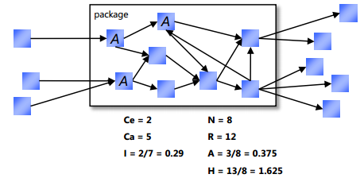
Cohesión y Acoplamiento

Slide 35
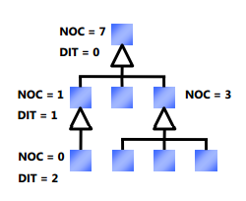
Herencia
Profundidad del Arbol de Herencia (DIP)
La profundidad del árbol de herencia (DIT) para una clase o una estructura es su número de clases base (incluyendo por lo tanto System.Object DIT ≥ 1).
Tipos en los DIT> 6 podría ser difícil de mantener
Número de Hijos (NOC)
Número de hijos (NOC) para una clase es el número de tipos que la subclase, directa o indirectamente.
Número de Hijs de una interfaz es el número de tipos que lo implementan.

Slide 36
Ocultamiento de la Información
Es la segregación de decisiones de diseño que probablemente cambiarán.
La implementación de estas decisiones quedan ocultas para quien la usa.
Lista de Decisiones de diseño:
Aspectos complejos.
Aspectos desconocidos.
Aspectos que cambiarán.
Se definen y se asigna a módulos y se definen las interfaces.

Slide 37
Aspectos a ocultar
Representaciones de salida – páginas web, pantallas de escritorio, de mobiles.
Algoritmos o lógica compleja.
Reglas de Negocio, leyes, regulaciones, políticas
Aplicaciones externas o bibliotecas
Seguridad – mecanismos de autenticación
Estructura de datos complejas
Formatos de datos diferentes – xml, json, yml
Mecanismos de persistencia – rbdms, file system, nosql
Comunicación entre piezas

Slide 38
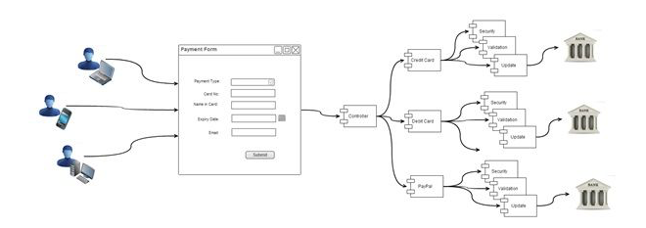
Ejemplo

Slide 39
Mecanismos
Separar las interfaces de la implementación.
Tipos Abstractos de Datos.
Máquinas Virtuales.
Nivelación.
Uso de Patrones, Indirección: Fachada, Estrategia.

Slide 40
Fin Modulo 2

